Slide 1

대학 행정
혁신 전략
대학 행정 거버넌스 개편 심의 계획(2026). 설명용 생성 이미지.
학습자·교원 중심의 스마트 거버넌스 전환안
기획처 행정혁신TF · 대학 본부 경영진 심의 안건
Notes:
본부 보직자 대상 전략 보고를 개시합니다. 분절된 행정 처리 구조를 통합 플랫폼 중심으로 전환하는 핵심 목표를 공유합니다.

Slide 2

혁신이 필요한 이유
환경 변화와 승인 요청 배경
기대 수준 상승과 행정 부담 가중
비대면 디지털 서비스에 익숙한 학생·교원의 신속 행정 요구와 다변화된 평가 지표로 본부 실무진의 피로도가 한계에 도달했습니다.
본부 현안 심의 회의 구성. 실무 혁신 및 거버넌스 통합 모델.
분절된 사일로화에 따른 비용 누수
유사 서식 중복 요구 및 부서 간 칸막이식 검토 절차로 학내 민원 처리 기간이 지연되며 자원 낭비가 지속되고 있습니다.
의사결정 승인 및 추진 예산 확보
현장 행정 체질 개선을 위한 3개년 개편안 승인과 선도 통합 시스템 구축을 위한 전략 예산 배정이 필수적입니다.
Notes:
대학 대내외 평가 지표 관리와 행정 수요 폭증의 이중고를 설명하고, 본 안건 승인이 조직 경쟁력 회복의 선결 조건임을 강조합니다.

Slide 3
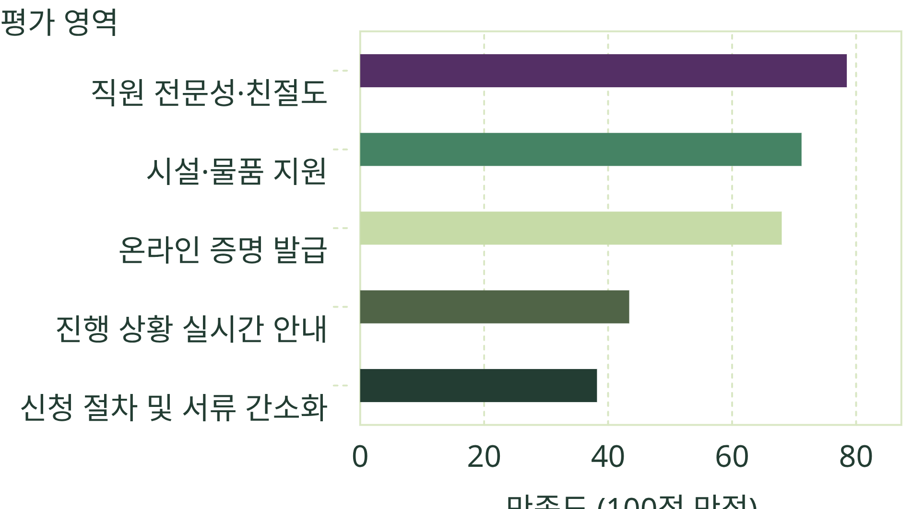
만족도 분석: 불편은 절차에 집중된다
38.2점
구성원 행정 만족도 조사 결과 요약
담당자 친절도는 양호하나, 복잡한 신청 절차와 제출 서식 중복 항목에서 전 계층 불만이 집중되었습니다.
학생은 서류 실물 제출에, 교원은 연구비 정산 지연에 가장 낮은 점수를 부여해 절차 간소화가 시급함을 입증합니다.
학내 구성원(학생·교원·직원) 종합 만족도 조사 분석 결과. 절차·안내 영역이 최저 수준을 기록함.
Notes:
조사 수치에서 확인되듯 문제는 담당자의 역량이 아닌 구조화된 제도와 절차의 노후화에 있습니다.

Slide 4
핵심 원인은 분절된 행정 프로세스
구조적 결함 진단
사일로화
불투명성
파편화
부서 간 서류 중복 요구
처리 현황 파악 불가
기준 미비와 안내 혼선
원인 진단
원인 진단
원인 진단
학적·장학·연구 부서 간 전산 데이터가 연계되지 않아 기본 인적 사항 증빙을 매번 반복 제출합니다.
신청서가 결재선 어느 단계에 머물러 있는지 신청자가 조회할 수 없는 폐쇄형 처리 구조입니다.
부서 홈페이지마다 공지 기준이 상이하고 전담 민원 가이드라인이 표준화되어 있지 않습니다.
결과 영향
결과 영향
결과 영향
신청자 업무 가중 및 단순 확인 작업으로 실무 처리 시간이 평균 [3~5일] 지연됩니다.
진행 문의를 위한 반복적 유선 연락이 발생하여 양측 모두의 생산성이 저하됩니다.
정확한 소관 부서를 찾지 못하는 핑퐁 현상으로 초기 민원 응대 만족도가 급락합니다.
Notes:
세 가지 원인이 악순환 고리를 형성하고 있음을 설명합니다. 부서 간 장벽 해소가 정책 개선의 출발점입니다.

Slide 5
정책 개선: 세 가지 우선 과제
즉각 착수 행정 혁신 방향
과제 01
과제 02
과제 03
절차 간소화 및 서류 축소
처리 기한 표준 서비스(SLA)
민원 응대 창구 일원화
학내 데이터 공유 기반을 마련하여 가족관계증명서 등 외부 발급 서류 외 대학 보유 자료는 '제출 생략'으로 전환합니다. 실물 서명 대신 전자 확인 방식을 도입합니다.
부서별 산발적 유선 전화를 원스톱 행정 콜센터 및 통합 챗봇으로 일원화하여 문의 초기 해결률을 대폭 제고하고 책임 배정을 명확히 합니다.
모든 민원·행정 신청 건에 '표준 처리 기한'을 규정화하고 알림톡 기반의 접수·심사·완료 상태 자동 통보 시스템을 의무화합니다.
정책 개선 과제는 부서 간 합의 및 규정 개정을 거쳐 2026학년도 2학기부터 단계적 시행을 목표로 합니다.
Notes:
시스템 구축 전이라도 제도와 지침 개정만으로 신속히 달성 가능한 정책 개선 패키지임을 설명합니다.

Slide 6
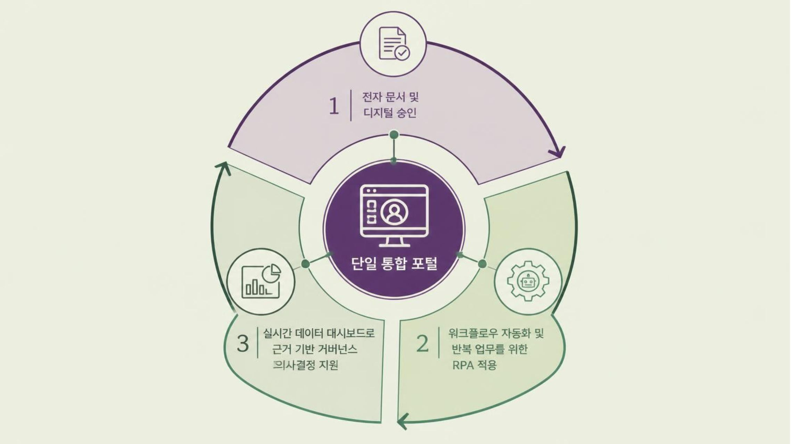
디지털 행정화: 하나의 창구로 통합
차세대 스마트 행정 통합 아키텍처
스마트 통합 포털 구축으로 증빙 서류 디지털화, 정형 업무 자동화, 데이터 기반 행정 분석이 하나의 체계로 순환됩니다.
Notes:
개별 구축된 학사정보, 연구지원, 그룹웨어를 하나의 통합 포털로 수렴하여 데이터와 결재의 단일 흐름을 완성합니다.

Slide 7



실행 로드맵과 예산 요청
3단계 추진 일정 및 소요 재정 계획
1단계: 진단 및 절차 정비
2단계: 통합 시스템 구축
3단계: 전사 확산 및 성과 평가
기간: [2026.04 ~ 08]
소요: 약 [1.5억 원]
행정 프로세스 전수 진단, 불필요 서식 폐지, 부서 규정 개정 및 기한 표준화
기간: [2026.09 ~ 2027.02]
소요: 약 [8.5억 원]
단일 창구 포털 개발, 전자결재 연계, 모바일 원스톱 및 자동화 엔진 탑재
기간: [2027.03 이후 지속]
소요: 연간 [1.2억 원]
단과대·연구소 전면 안착, 상시 만족도 모니터링 체계 가동 및 기능 고도화
예산 항목: 시스템 개발비, 컨설팅 및 UI/UX 개편, 클라우드 인프라 운용비 (수치는 경영진 심의용 가산액이며 승인 후 확정).
Notes:
총 소요 예산의 투자 대비 효과(민원 처리 기간 60% 단축, 연간 종이 서류 80% 감축)를 부각하며 차기 추경 배정을 요청합니다.

Slide 8
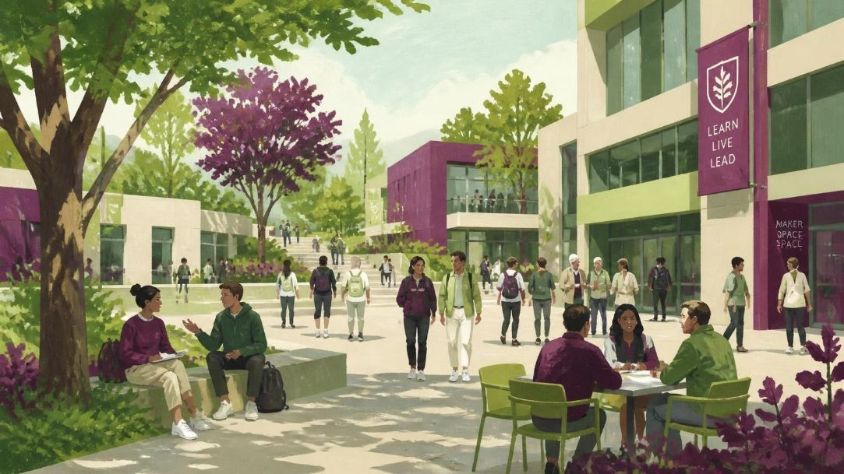
미래 방향: 구성원 중심의 스마트 대학 행정
지속 가능한 대학 경쟁력 완성
대학 행정 혁신은 단순한 전산화가 아니라, 연구와 학습에 전념할 스마트 학문 공동체의 기반입니다.
학문과 교육에 몰입하는 미래 지향적 스마트 캠퍼스 비전.
상시 만족도 모니터링 체계 정착: 분기별 서비스 질 측정과 처리 병목 구간의 데이터 기반 실시간 피드백 운영. 연구·교육 몰입 환경 조성: 교원 행정 부담 경감, 학생 학업·진로 지원 중심의 밀착 서비스로 재편. 최종 심의 및 추진 예산 승인 요청: 대학 본부의 정책적 의결 및 선도 사업 예산 배정을 요청드립니다.
Notes:
발표를 매듭지으며 이번 행정 혁신이 교원과 학생의 체감 만족도를 획기적으로 개선하고 대외 평가 경쟁력을 선점하는 필수 투자임을 재확인합니다.

